Slide 1
Истории грамматики
Всё не так просто или
загадки русского языка
Подготовила:
Кочнева Ольга Витальевна начальных классов

Slide 2


Друзья!
I
Думаете, что изучение языка – это скучно? А вот и нет! Загадок тут много!
В нашем языке есть две удивительные буквы. Это мягкий и твердый знаки. Каждый знак выполняет свою работу. А как вы думаете, есть ли возможность исключить из русского алфавита буквы Ъ?
Проведите исследование по данной теме, подтвердите или опровергните гипотезу, сделайте выводы.

Slide 3
Тема. «Работа Ъ и Ь знаков в русском языке»
Гипотеза
Возможность исключения из русского алфавита буквы Ъ

Slide 4
Работа в группах
I
Создайте группу в количестве 5 человек.
Выберете организатора и других членов группы.
Распределите обязанности между членами группы.
Спланируйте работу группы по выполнению задания и плана исследования.
Приготовьте отчет о полученных результатах исследования.
Оцените работу группы и проведенного исследования.

Slide 5
Задания для групп
I
Изучите и систематизируйте теоретический материал о работе букв Ь и Ъ в русском языке
Проведите диагностику учащихся 1-ых классов на знание правописания букв Ъ и Ь знаков в словах русского языка
Докажите, может ли буква Ъ знак быть заменена в написании слов Ь знаком

Slide 6
План исследования
Сформулируйте проблему, обоснуйте актуальность выбранной темы
Укажите цели и конкретные задачи исследования
Определите объект и предмет исследования
Выберете методы проведения исследования
Опишите процесс исследования
Обсудите результаты исследования
Сформулируйте выводы и оцените полученные результаты в соответствии с данными критериями

Slide 7



А помогут вам в этом ваши друзья-книги: справочники, словари и другая научно-популярная и познавательная литература.

Slide 8

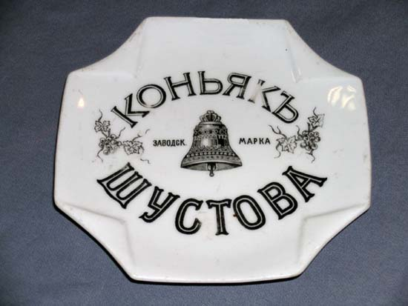
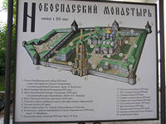


Обратите внимание
Написание слов с Ъ знаком в 19 – 20 веках

Slide 9
Источники, которые помогут:
1. Репкин В.В., Восторгова Е.В., Левин В.А., Букварь, учебник для 1 класса (система Д.Б. Эльконина - В.В.Давыдова), М.,ВИТА-ПРЕСС,2010.
2. Энциклопедический словарь юного филолога, сост. М.В. Панов, М. «Педагогика»,1984.
3. Волина В.В., Орфография: звонкие и глухие, двойные и непроизносимые согласные, изд-во «Дрофа»,2002.
4. Байбурин А., Ъ. Материалы к культурной истории «твердого знака», сайт http://www.elzabair.ru/ http://www.elzabair.ru/cntnt/lmenu/biblioteka/lyubimye_s1/bajburin_a.html
5. Болычева Е.М., Основы фонетики, сайт http://www.portal-slovo.ru/
6. Карский Е.Ф., Славянская кирилловская палеография, М., изд-во «Наука»,1979.

Slide 10
Критерии оценивания работы
Показатели | Оценка 5 баллов |  | Замечания
 | Оценка членами группы | Оценка учителем
Планирование работы:
Формулировка проблемы
Обоснование актуальность выбранной темы
Постановка цели и конкретных задач исследования
Определение объекта и предмета исследования
Выбор методов проведения исследования
Описание процесса исследования
Обсуждение с учителем результатов исследования
Формулировка выводов и оценка полученных результатов

Slide 11

Удачи, друзья!

